Slide 1



Analisa Perbandingan Data Saham Toyota 1976-2019 dan Ford 1979-2019 Terhadap Indeks Pembangunan Manusia
Metode :
Dasar Statistik
Bayes atau Distribusi Normal
Geometric Brownian Motion
Program Menggunakan Google Collabs Harap Download ZIP Terlebih dahulu di gifthub dan untuk melihat laporan simulasi juga ada di github Faerrens
PROBABILITAS DAN PROSES STOKASTIK - 03
Fahri Alamsyah – 1706985943
Teknik Komputer 2017
http://www.free-powerpoint-templates-design.com

Slide 2
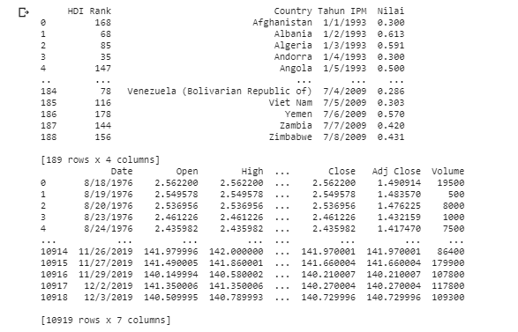
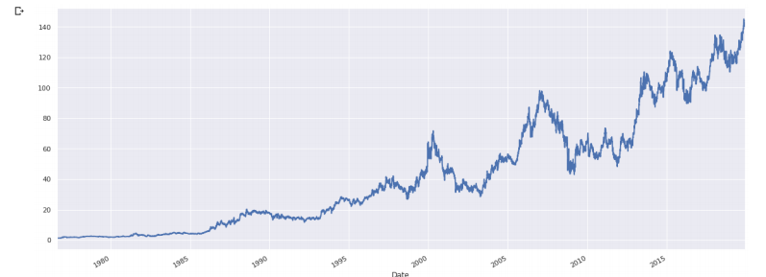
Metode Bayes Toyota & IPM
Tampilan Data Indeks Pembangunan Manusia dan Data Toyota Saham 1976 - 2019
Tampilan Data Grafik 1976 – 2019 Toyota Saham
(Sama dengan Yahoo Finance *sesuai)

Slide 3
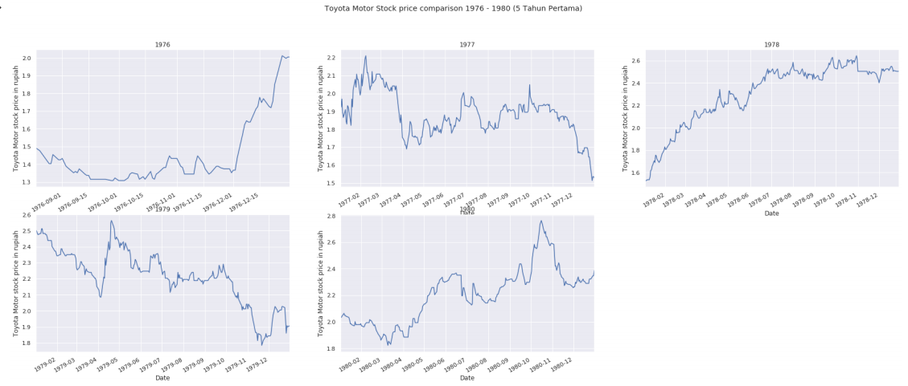
Grafik saham 5 tahun pertama
(1976-1980)
Pembuat truk Hino Motors memulai bermitra dengan Toyota, setelah Toyota membeli 20,1 persen saham Hino dan Daihatsu Motor Corporation memulai kerja sama dengan grup Toyota, dan berkomitmen memasok komponen untuk pembuatan mobil compact.

Slide 4
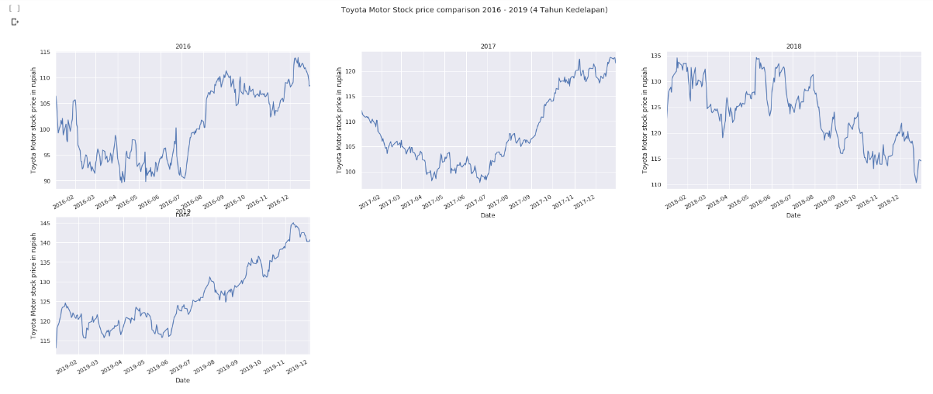
Grafik Saham 5 Tahun Terakhir
(2016-2019)

Slide 5
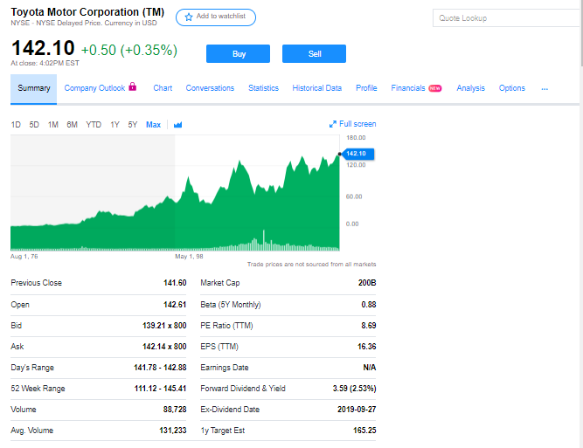
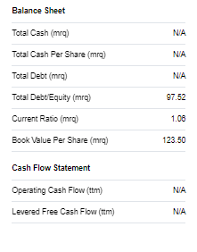
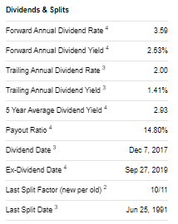
ANALISIS FLUKTUATIF SAHAM TOYOTA 1976 - 2019
Saya mengambil parameter adjusted closed dikarenakan harga penutupan yang disesuaikan dengan aksi korporasi seperti right issue, stock split atau reverse. Saham Toyota fluktuaktif karena ekonomi makro dan tingkat inflasi yang tinggi pada sebelum tahun 2000 yang mengakibatkan fluktuasi nilai kurs rupiah terhadap mata uang asing hingga aksi korporasi seperti Toyota mengakuisisi Daihatsu yang efeknya akan memberikan kenaikan saham pada Toyota yang awalnya hanya puluhan kini mencapai 141.60 naik 3x lipat dari data historical yang ada.
Kedua adalah factor proyeksi kinerja perusahaan melihat Indeks Pembangunan Manusia yang ada yang dikaitkan dengan tingkat dividen tunai , rasio nilai buku (PBV) dan tingkat laba Toyota. Toyota dalam hal ini setelah tahun 1993 sudah menawarkan dividend payout ratio (DPR) yang lebih besar dan hal ini membuat investor bisa memberikan hasil return yang lebih tinggi. Nilai EPS 16.36 membuat investor ingin untuk inventasi.
Pengaruh fluktuasi harga saham yang ada bisa diakibatkan kebijakan pemerintah sebelum tahun 1999 yang menjadikan krisis moneter dalam hal ini utang terlalu banyak dan menekan perusahaan tertentu. Tahun 2016 hingga sekarang pemerintah mulai mendukung Toyota dalam mengembangkan Mobil Listrik dan telah menetapkan peraturan presiden mengenai mobil listrik hal ini bisa membuat saham Toyota naik drastis pada 2015 – 2019.

Slide 6
ANALISIS PERBANDINGAN SAHAM
1993 , 2000, 2002 , 2009

Slide 7
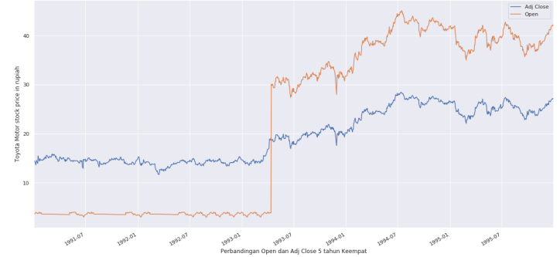
Perbandingan Saham 5 Tahun Keempat
Perlu dilakukan Analisis

Slide 8
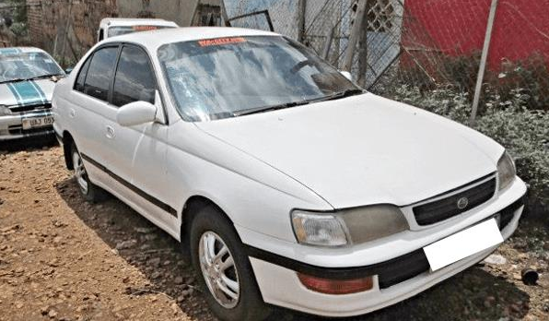
Analisis Saham Toyota Tahun Sebelum & Sesudah 1993
Kenaikan saham pada tahun 1993 Toyota dipengaruhi oleh kepercayaan pembeli yang meningkat dikarenakan Toyota membuat suatu inovasi dan produknya secara manufaktur sangat bagus. Mobil segmen sedan kerap perhatian banyak orang, terutama anak muda. Hal tersebut dikarenakan desain yang dimiliki serta kemudahan dalam membuat modifikasi. Salah satu mobil dalam segmen sedan keluaran tahun 90-an adalah Toyota Corona 1993.
Pada tahun sebelum 1993 terjadinya inflasi Indonesia mengalami laju inﬂasi yang cukup tinggi dibandingkan tahun sebelumnya terutama pada tiga bulan pertama tahun 1993 secara kumulatif laju inﬂasi Indonesia sebesar 6,44%. Sampai dengan November 1993, laju inﬂasi Indonesia yang diukur dari perubahan Index Harga Konsumen (IHK) telah mencapai 9,24% (kumulatif). Kenaikan inflasi pada tahun ini sebesar 97,77 % dari tahun sebelumnya yaitu pada tahun 1992 sebesar 4,94%. Laju inﬂasi yang cukup tinggi juga dipengaruhi oleh penyesuaian harga BBM yang membuat daya Tarik terhadap Toyota menurun serta kaitannya dengan ongkos distribusi.
Perkembangan Indeks Pembangunan Manusia pada tahun 1990 – 2000 juga mengalami kenaikan yang signifikan dari 52,82% hingga 60,92% Berdasarkan data UNDP Indonesia masuk dalam “World Top Movers in HDI Improvement” dan BPS juga hampir mirip dalam menganalisanya
( UNDP menyatakan tumbuh 1.37% persen per tahun sementara BPS menyatakan tumbuh 0.89 % per tahun)
Pada tahun 1990-an, Toyota semakin membuktikan bahwa mobil Jepang dapat bersaing dengan mobil Eropa dan Amerika. Toyota Celica berhasil menjadi juara rally dunia, dan Toyota Camry menjadi mobil paling laris di Amerika.

Slide 9
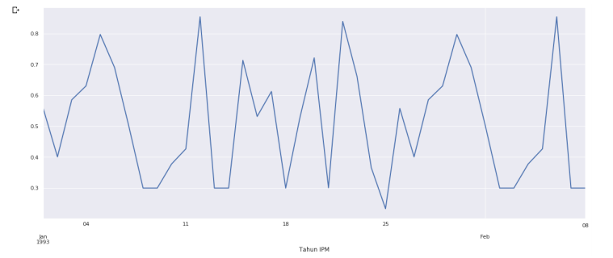
Analisis IPM Terhadap Toyota Tahun 1993
IPM 1993
Terbukti bahwa berdasarkan IPM Tahun 1993 bernilai 0.80 % sesuai dengan analisis BPS yang dalam satu tahun biasanya IPM naik sekitar 0.89. Kaitannya dalam saham adalah standar hidup yang ada meningkat dan design mobil pada tahun 1993 lebih kepada anak muda sehingga saham Toyota naik secara signifikan pada tahun tersebut walaupun terjadi krisis ASEAN namun itu tidak terlalu berpengaruh ke industri otomotif dikarenakan Toyota berinovasi mengeluarkan produk terbaru dan masih dibutuhkan oleh masyarakat Indonesia maupun dunia.

Slide 10
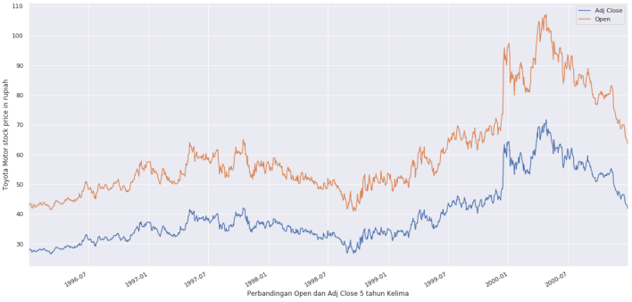
Perbandingan Saham 5 Tahun Kelima
Perlu dilakukan Analisis

Slide 11


Analisis Saham Toyota Tahun 2000
Tahun 1999 Toyota mengakuisisi 51,19% dari 34,5 % saham Daihatsu. Daihatsu menjadi anak perusahaan Toyota dan terbukti dapat meningkatkan sahamnya kembali lewat kerjasama ini dan memprediksi dunia otomotif masih akan berpengaruh pada minyak mentah sebagai bahan bakar utama kedepan akan tetapi kembali menurun dibeberapa belahan dunia karena memperhatikan level emisi gas karbon dioksida yang dihasilkan → Fluktuatif.
Daihatsu Motor Company (DMC) dipercaya akan berpengaruh ke Indonesia. Jelas saja, Indonesia merupakan basis produksi terbesar Daihatsu setelah Jepang. Akuisisi ini menimbulkan langkah pergeseran pimpinan antara perusahaan Toyota dan Daihatsu di Indonesia. Model-model Avanza – Xenia, Agya-Ayla bisa semakin banyak dipasarkan baik di Indonesia maupun ASEAN.
Toyota dengan percaya diri mendongkrak kepemilikan saham di Hino menjadi 33,8 persen dan Toyota membeli 5 persen saham Yamaha Motor Co, sementara Yamaha Corp dan Yamaha Motor juga memiliki saham di Toyota. Kedua perusahaan berbeda pasar ini telah mengembangkan mobil sport Toyota 2000GT, yang diluncurkan pada tahun 1967.

Slide 12
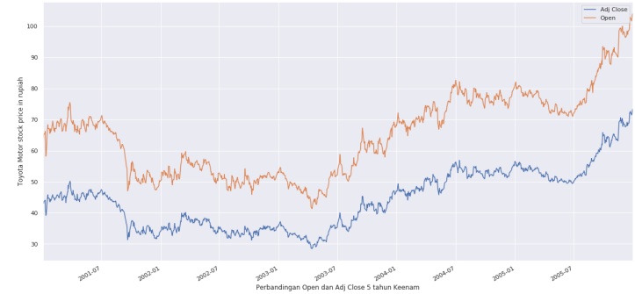
Perbandingan Saham 5 Tahun Keenam
Perlu dilakukan Analisis

Slide 13


Analisis Saham Toyota Tahun 2001 - 2005
Toyota kembali meningkatkan kepemilikan saham di Hino menjadi 50,1 persen, dan menjadikannya anak perusahaan serta mengambil 8,7 persen saham Fuji Heavy Industries (FHI), yang saat ini dikenal sebagai Subaru, setelah General Motors (GM) menjual saham FHI dan kedua produsen membubarkan aliansi strategis mereka.
Produksi Kijang ke-1.000.000 unit membuktikan mobil tersebut trend pada masanya dan saham toyota meningkat serta Restrukturisasi TAM menjadi PT. Toyota Motor Manufacturing Indonesia (TMMIN) dan TAM (Toyota Astra Motor) sebagai distributor.
Toyota mendapat beberapa penghargaan untuk membuka peluang investor dan mengembangkan sahamnya :
Indonesia Best Brand Award dari majalah Swa dan Mars pada tahun 2001-2004 & Golden Brand Award
Indonesian Customer Satisfaction Award untuk produk Kijang (tahun 2001-2005) dari Majalah SWA dan Frontier
Indonesia’s Most Admired Company (IMAC) pada tahun 2003 & 2005 dari majalah BusinessWeek dan Frontier
Superbrands Award dari Superbrands Organization pada tahun 2004 & 2005

Slide 14
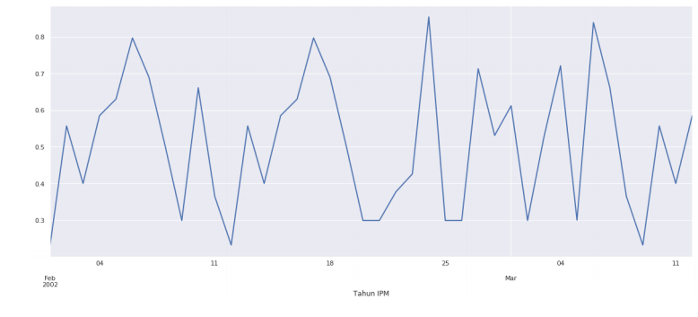
Analisis IPM Terhadap Toyota Tahun 2002 ( 2001 - 2005)
IPM Awal 2002 Peralihan 2001
Terbukti bahwa berdasarkan IPM Tahun 2002 bernilai 0.5 % dikarenakan pada masa ini Indonesia masih memulihkan krisis ekonomi dan nilai tukar rupiah pada masa pemerintahan B.J Habibie Kaitannya dalam saham adalah standar hidup mengalami penurunan dikarenakan harus mementingkan kebutuhan sandang , pangan dan papan baru bisa membeli mobil Toyota akan tetapi pada tahun ini lapangan pekerjaan meningkat sehingga terdapat kestabilan saham Toyota terhadap SDM yang ada di Indonesia dengan didirikan PT. Toyota Motor Manufacturing Indonesia (TMMIN) dan TAM (Toyota Astra Motor) sebagai distributor. Kebijakan pemerintah terkait pengembangan bisnis dimulai pada tahun 2000-an

Slide 15
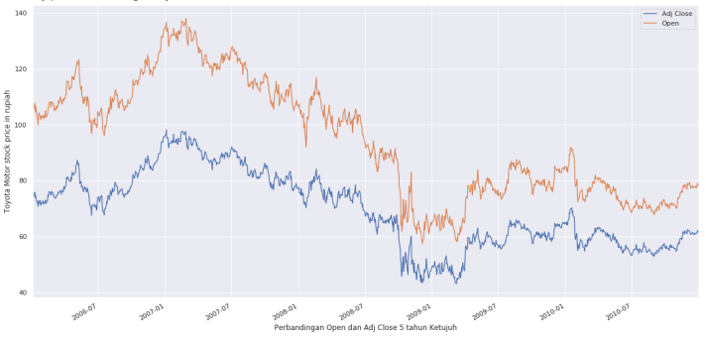
Perbandingan Saham 5 Tahun Ketujuh
Perlu dilakukan Analisis

Slide 16
Analisis Saham Toyota Tahun 2009
Toyota meningkatkan sahamnya di FHI menjadi 16,5 persen. Kedua perusahaan juga memutuskan untuk mengembangkan mobil sport penggerak roda belakang, yang kemudian dikenal sebagai Toyota 86 dan Subaru BRX.
Toyota mengakuisisi sekitar 3 persen saham perusahaan mobil asal Amerika Serikat Tesla. Kedua perusahaan mengembangkan mobil listrik yang diinginkan konsumen di masa depan.
Kebijakan Pemerintah UU No 25 Tahun 2007 Penanaman Modal → Pengurangan Tax Holiday dimana Jika Kebijakan tax holiday tetap dilanjutkan maka perlu diperlukan beberapa revisi, misalkan dari sisi kriteria durasi waktu agar tidak terlalu banyak potensial loss dari penerimaan pajak serta memperbaiki landasan hukum tax holiday yang semula hanya berasal dari Pasal 18 ayat (7) UU No. 25 tentang Penanaman Modal, agar dimasukkan kedalam UU PPh supaya mempunyai landasan hukum yang lebih kuat, karena seharusnya ketika berbicara pajak maka acuan hukumnya juga harus berasal dari ranah pajak juga sebagai lex specialis. → Akibatnya beberapa investor mulai tidak tertarik dengan Toyota dan alhasil saham pada tahun ini menurun meskipun telah meningkatkan usahanya dengan mengakuisis Tesla dan lainnya.
Keadaan ekonomi Indonesia terbaik pada tahun ini sejak krisis 1997 menjadikan pihak pemerintah membuat kebijakan untuk antisipasi agar tidak turun perekonomiannya . Menurut saya UU No.25 Tahun 2007 menganut prinsip non-discriminatory bahwa negara tidak boleh memberikan perlakuan istimewa kepada investor domestic. Jadi jika negara dengan alasan pengembangan UKM misalnya membedakan pasar otomotif Indonesia dengan toyota, daihatsu dan lainnya bisa digugat dengan peraturan ini serta adanya pengambilalihan dengan kompensasi harga pasar menurut saya masih kurang efektif.

Slide 17
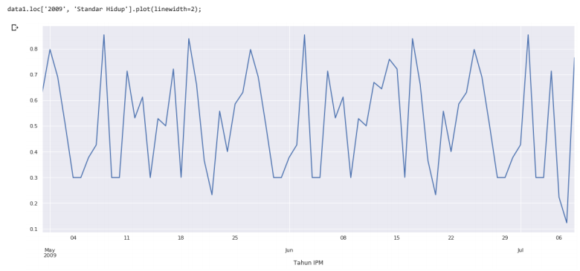
Analisis IPM Terhadap Toyota Tahun 2009
IPM 2009
Terbukti bahwa berdasarkan IPM Tahun 2009 bernilai 0.8 % dikarenakan pada masa ini Indonesia berjaya pada perekonomian terlepas dari krisis 1997 dan nilai tukar rupiah sudah cukup stabil serta adanya subsid BBM dan swasembada pangan yang dilakukan oleh SBY pada masa pemerintahan. Kaitannya dalam saham adalah standar hidup mengalami kenaikan akan tetapi pada tahun ini kebijakan tentang penanaman modal saham yang dilakukan pemerintah kurang efektif karena mengandung prinsip non-discriminatory bahwa negara tidak boleh memberikan perlakuan istimewa kepada investor domestic.

Slide 18
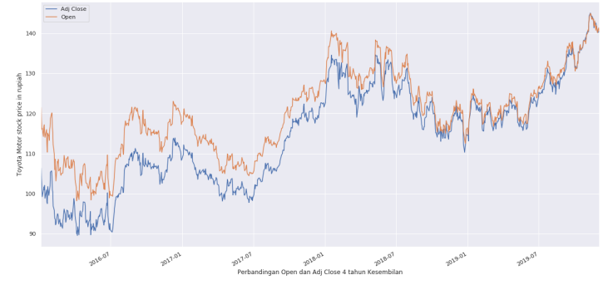
Perbandingan Saham Sekarang

Slide 19
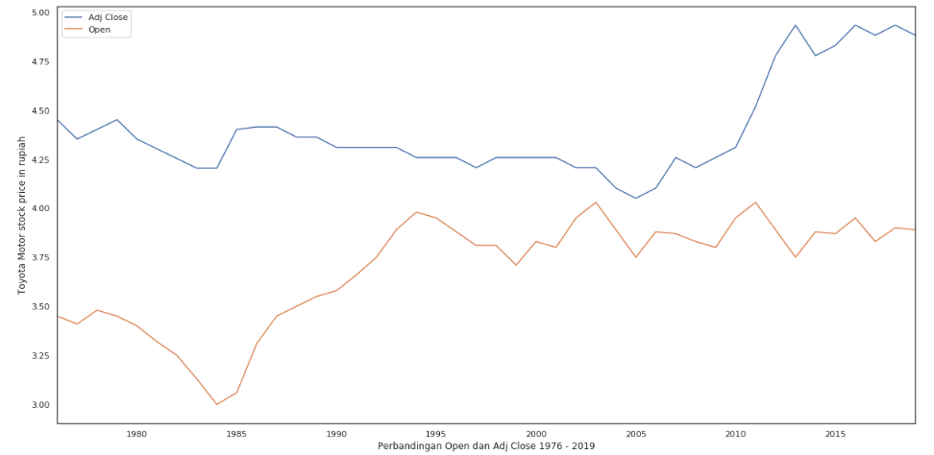
Perbandingan Saham Sekarang

Slide 20
Analisis Saham Toyota Tahun 2016 - 2019
Toyota menjual sahamnya di Tesla. Kedua perusahaan mengakhiri kolaborasi mereka dan menandakan ‘perang’ mobil listrik antara kedua perusahaan. → Penurunan Saham 2014 (Grafik kedua)
Daihatsu menjadi anak perusahaan yang sepenuhnya dimiliki oleh Toyota. Sebelumnya Toyota punya 51 persen saham Daihatsu. → Peningkatan Saham 2016 Awal
Peraturan Pemerintah (PP) nomor 63 Tahun 2019. PP tersebut berisi tentang Investasi Pemerintah.
Melalui PP tersebut dibentuklah badan baru yakni Komite Investasi Pemerintah (KIP) untuk lebih mengawasi para investor domestic yang ingin menanamkan saham di Toyota
Suzuki Motor Corp dan Toyota mengumumkan bahwa mereka saling dukung dalam mengembangkan teknologi baru pada kendaraan. Kedua perusahaan komitmen memproduksi mobil bertenaga listrik dan mobil compact untuk satu sama lain yang didukung dengan kebijakan pemerintah terkait mobil listrik → Peningkatan Saham 2016 akhir
Toyota mengambil 5 persen saham Mazda Motor Corp untuk memperlancar pengembangan kendaraan listrik dan membangun pabrik perakitan di Amerika Serikat. Sementara itu Mazda membalas dengan mengambil 0,25 persen saham Toyota. → Penurunan Saham 2017 sesuai dengan grafik
Toyota mengumumkan mengambil 4,94 persen saham Suzuki, dan Suzuki membalasnya dengan membeli 0,2 persen saham Toyota. → Peningkatan Saham 2019
Toyota membeli saham 20 persen Subaru dari sebelumnya 17 persen → Peningkatan Saham 2019→Tahun 2019 ini Toyota Merajai Pabrik Otomotif dengan saham tertinggi berturut turut selama 4 tahun dengan Total, 25.092 unit yang dijual oleh Toyota sepanjang Januari 2019 mengalahkan Mitsubishi .

Slide 21
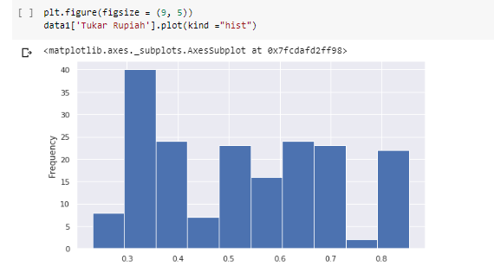
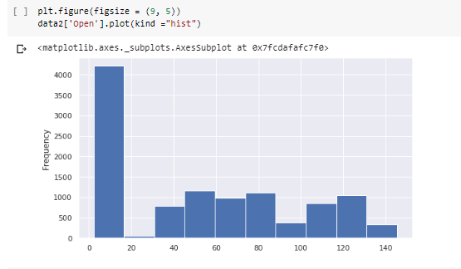
Korelasi Matrix IPM Terhadap Toyota
Kuat dan lemahnya nilai tukar rupiah dikarenakan prinsip permintaan dan penawaran dimana semakin banyak permintaan rupiah maka nilai tukar rupiah akan meningkat dan sebaliknya semakin banyaknya permintaan dollar AS sehingga nilai tukar akan menurun biasanya dipengaruhi oleh dividen, investasi, saham yang kaitannya :
Nilai Aktiva Bersih (NAB)
Orientasi Ekspor Toyota yang besar dikarenakan dalam lingkup dunia (Saham Open Toyota pada 1976 – 1993 sangatlah kecil akan tetapi karena berinovasi menjadi meningkat hingga 140)
Valuasi dan Fundamental Perusahaan (Brand Ternama)
Kondisi Ekonomi Indonesia sehabis reformasi mengalami peningkatan tiap tahunnya sehingga walaupun turun masih bisa stabil dikarenakan revisi kebijakan dari Bank Indonesia dalam kepemilikan saham, yang awalnya saham bisa dikuasai negara lain kini hanya bisa maksimal 50%.

Slide 22
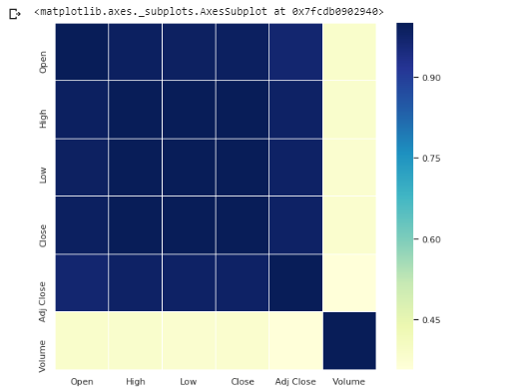
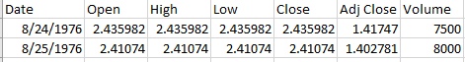
Korelasi Matrix IPM Terhadap Toyota
Terlihat dari korelasi matrix yang belum dikaitkan perubahan saham stock price tidak terlalu signifikan atau dalam hal ini hampir sama tiap harinya dan juga dari tahun 1976 – 1993 sahamnya sangat stabil kenaikannya (warna krem) dan tahun 1993 – 2019 kenaikannya cukup tinggi 2x lipatnya ditandai dengan warna biru tua dikarenakan perekonomian dan kebijakan pemerintah serta faktor internal perusahaan.
Open = Harga pembukaan
High = Harga Tertinggi
Low = Harga Terendah
Close = Harga Penutupan
Volume = Volume Transaksi biasanya dalam jumlah lembar
Adj Close = Harga penutupan yang disesuaikan dengan aksi korporasi seperti stock split dan lainnya.
Analisis Perbandingan :
- Open , High , Low dan Close memiliki nilai yang sama maka bisa disebut berbanding lurus dengan variable apapun
(Tidak ada perubahan yang signifikan)
- Open berbanding terbalik dengan Adj Close artinya jika Adj Close bertambah maka Open berkurang

Slide 23
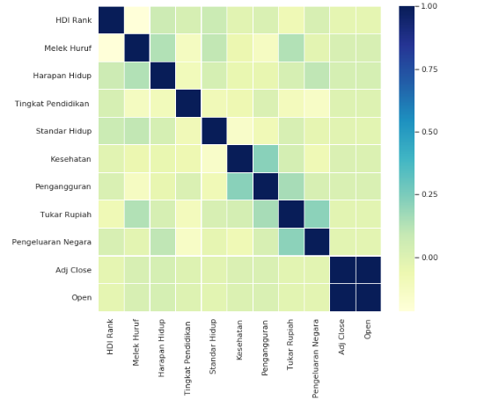
Korelasi Matrix IPM Terhadap Toyota
Parameter I | Parameter 2 | Perbandingan | Saham Akhir
Standar Hidup | Open | Berbanding Terbalik | Fluktuatif
Standar Hidup | Adj Close | Berbanding Terbalik | Fluktuatif
Standar Hidup | Tukar Rupiah | Berbanding Lurus | Naik
Standar Hidup | Pengangguran | Berbanding Terbalik | Fluktuatif
Standar Hidup | Kesehatan | Berbanding Lurus | Naik
Standar Hidup | Tingkat Pendidikan | Berbanding Lurus | Naik
Standar Hidup | Harapan Hidup | Berbanding Lurus | Naik
Standar Hidup | Melek Huruf | Berbanding Lurus | Naik
Contoh :
Standar Hidup berbanding terbalik dengan pengganguran artinya jika pengangguran bertambah maka standar hidup berkurang.
Standar Hidup berbanding lurus dengan tingkat pendidikan artinya jika tingkat pendidikan bertambah maka standar hidup bertambah.

Slide 24
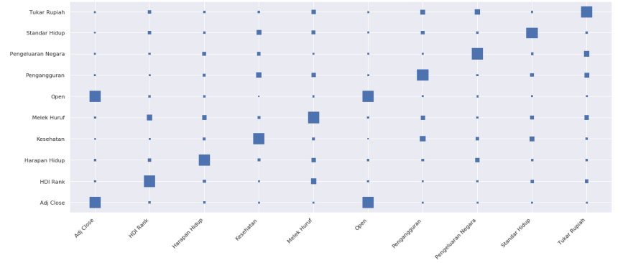
Korelasi Matrix IPM Terhadap Toyota
Analisis Adj Close & Open berbanding terbalik dengan standar hidup artinya jika standar hidup bertambah maka nilai Adj Close berkurang terlihat dari gambar diatas.
Analisis Standar Hidup berbanding terbalik dengan Pengangguran artinya jika penggangguran bertambah maka standar hidup akan berkurang.

Slide 25
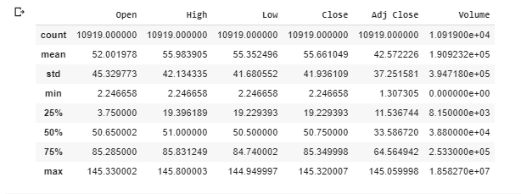
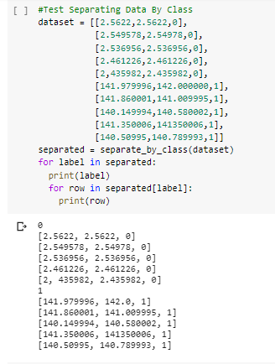
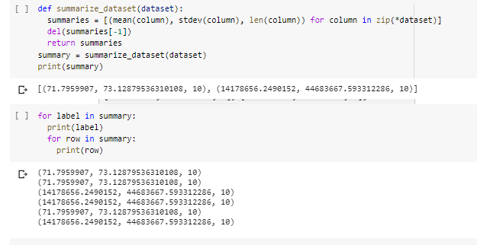
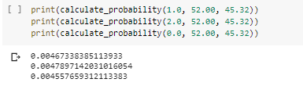
Probability Bayes Toyota
Prediksi saham kemungkinan dengan probability teori positif adalah 0.00467 sekitar 46,7% dan saham negative :
100% - 46,7% = 54.3 %

Slide 26
Probability Bayes Toyota
Probability Awal & Akhir Saham Jumlah Data 10000
P(B1) = 0,0046
P(B2) = 0,0045
Probabilitas Transisi
P(A1 I B1) = 0,0046 + 0,0045 = 0,0091
P(A2 I B1) = 0,0047
P(A1 I B2) = 0,0047
P(A2 I B2) = 0,0046 + 0,0045 = 0,0091
Probabilitas Saham Tahun Awal yang diterima Toyota
P(A1) = P(A1 I B1) P(B1) + P(A1 I B1) P(B2)
= 0.0091 x 0.0046 + 0.0047 x 0.0045
= 0.0000418
P(A1) x 10000 Data = 0.418
Probabilitas Saham Tahun Akhir yang diterima Toyota
P(A2) = P(A2 I B1) P(B1) + P(A2 I B2) P(B2)
= 0.0047 x 0.0046 + 0.0091 x 0.0045
= 0.00002162 + 0.004095
= 0.00006257
P(A2) x 10000 Data = 0.6257
Probabilitas priori diketahui (diberikan) sebelum nilai saham berubah dilakukan.
Probability Posteori untuk saham yang diterima berasal dari nilai saham yang sama → Jumlah Data 10000
P(B1 I A1) = P(A1 I B1) P(B1) / P(A1)
= 0.0091 x 0.0046 / 0.0000418 = 1.0014
Hipotesa diterima karena benar
(Saham Open, Low, High serta Close bernilai sama)
Probability Posteori untuk saham yang diterima berbeda dari saham sebelumnya → Jumlah Data 1000
P(B1 I A2) = P(A2 I B1) P(B1) / P(A2)
= 0.0047 x 0.0046 / 0.00006257
= 0.345
P(B2 I A1) = P(A1 I B2) P(B2) / P(A1)
= 0.0047 x 0.0045 / 0.00004180
= 0.505
Probabilitas posteriori dapat dihitung dengan menggunakan teorema Bayes bila eksperimen telah dilakukan dan terjadi event tertentu yang diamati.

Slide 27
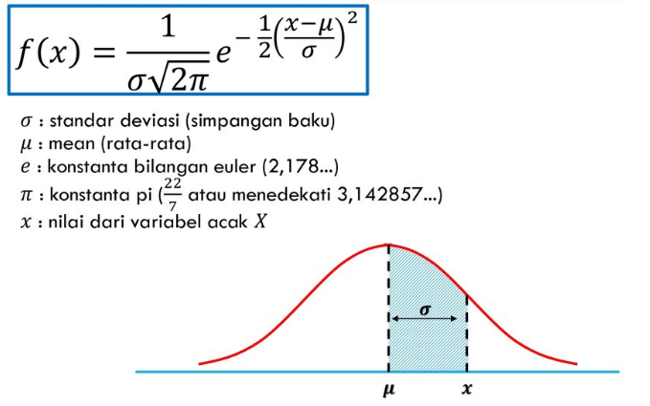
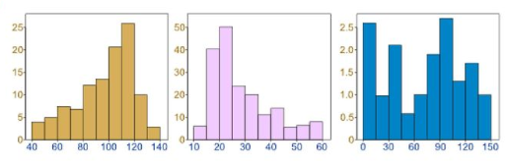
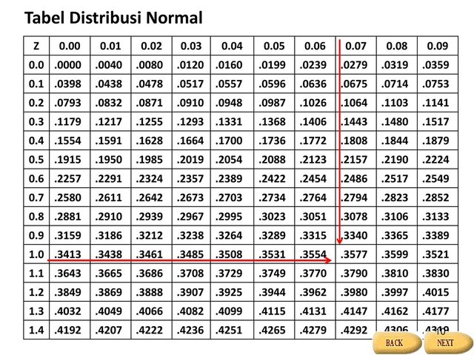
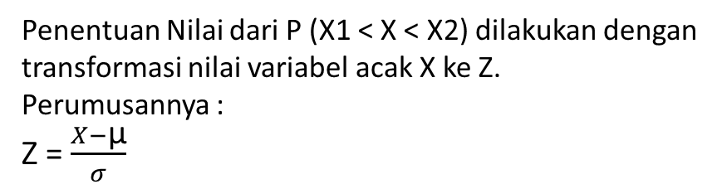
Distribusi Normal ←→ Metode Bayes
Penentuan Nilai dari P (X1 < X < X2) dilakukan dengan transformasi nilai variabel acak X ke Z.
Perumusannya :
Z = $\frac{X−\text{μ}}{σ}$

Slide 28
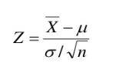
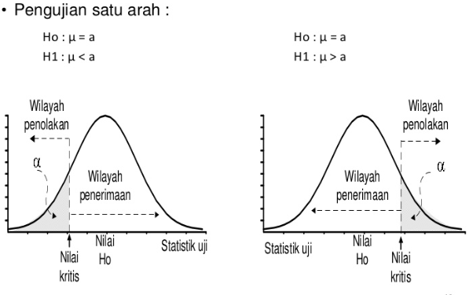
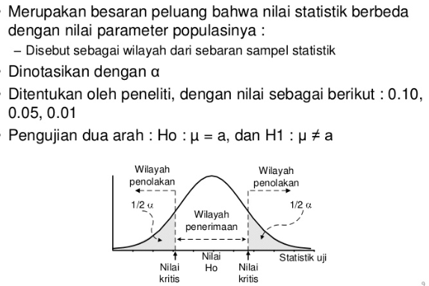
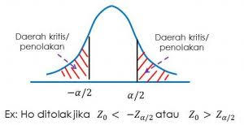
Distribusi Normal ←→ Metode Bayes ←→ Uji Hipotesis
Pengujian Satu arah dan Dua Arah

Slide 29
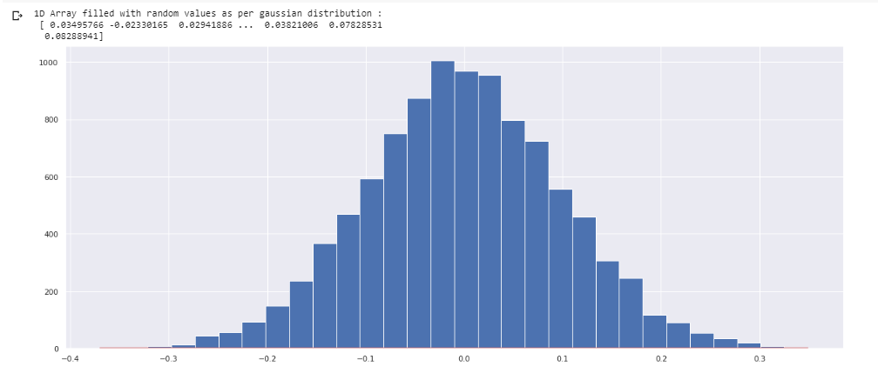
Distribusi Normal Terkait ←→ Bayes Metode – Saham Toyota
Analisis

Slide 30
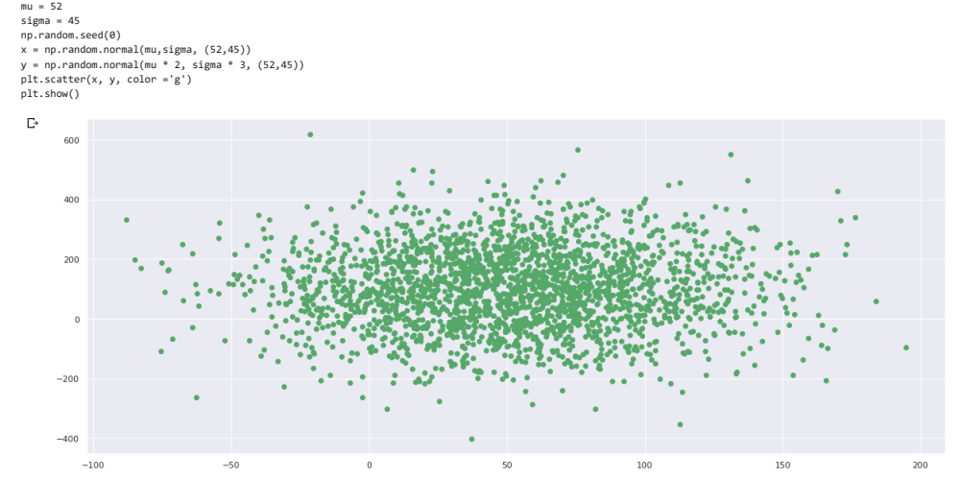
Penyebaran Data Distribusi Normal Terkait ←→ Bayes Metode – Saham Toyota

Slide 31
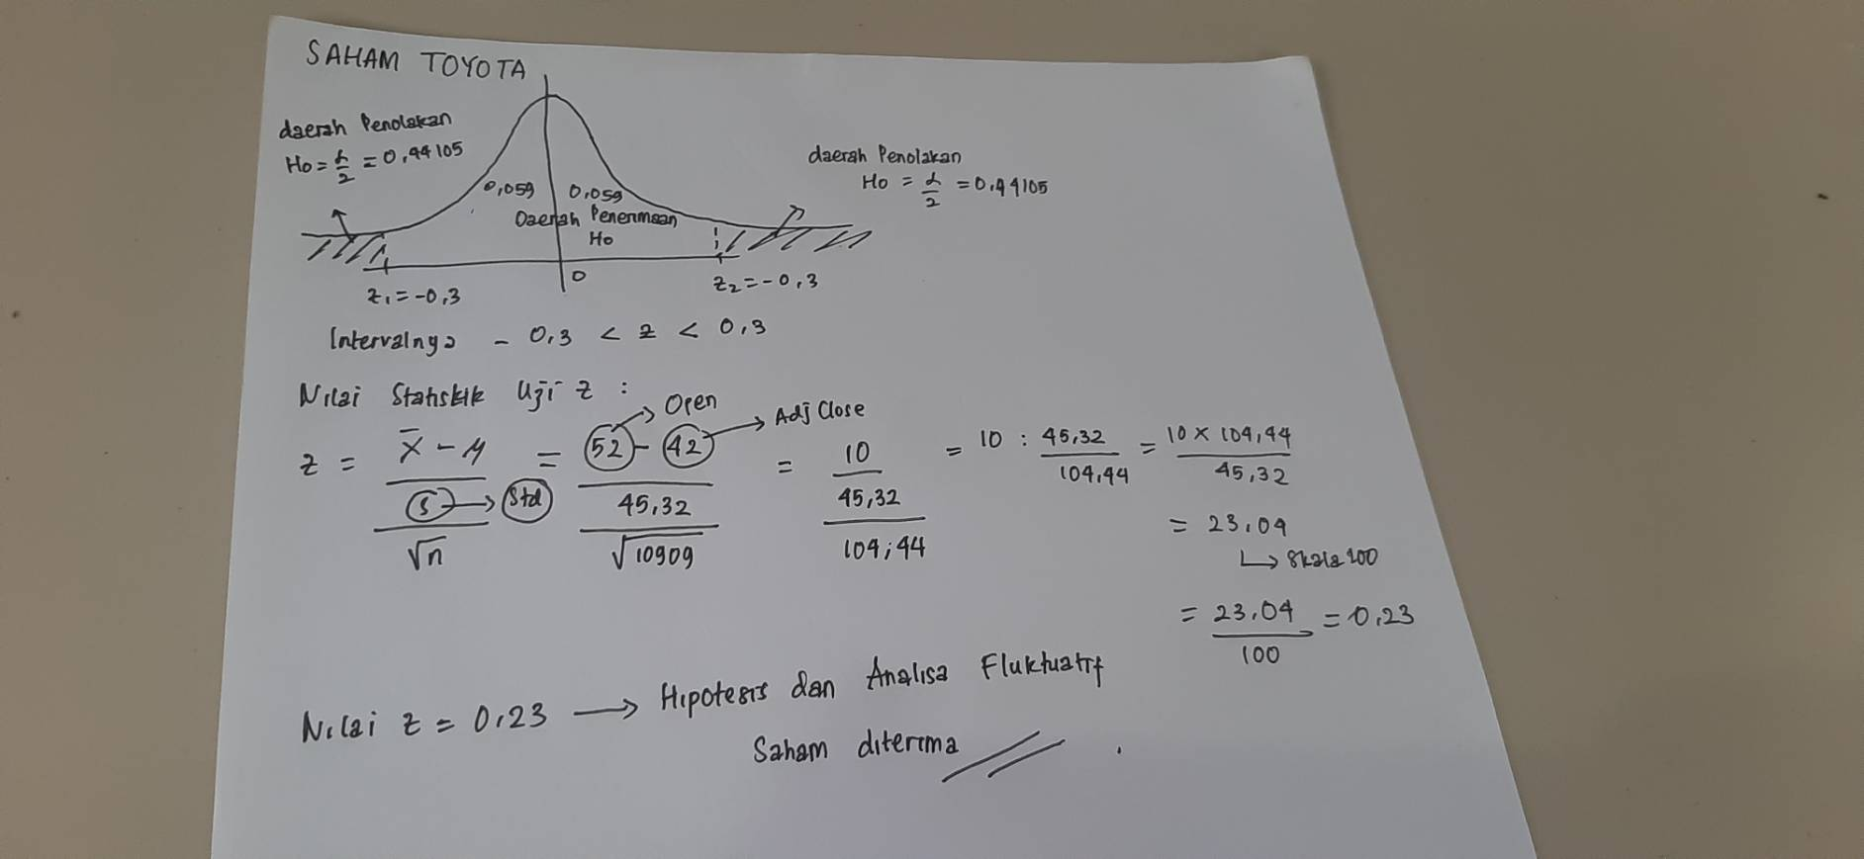
Analisis Distribusi Normal Terkait ←→ Bayes Metode – Saham Toyota
Analisis Saham Open Toyota Jumlah Data 100000 Fluktuatif
Mean = 52.00 → Open
Mean = 42.00 → Adj Close
Standar Deviasi = 45.32
Taraf Nyata = α = 0.8821 = 2 x 0.44105
Daerah Penerimaan = 1 – α = 1 – 0.8821 = 0.1179 = 2 x 05895 estimasi 0.059

Slide 32
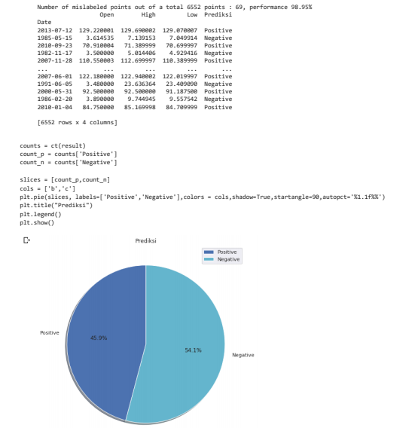
Kesimpulan Data Distribusi Normal Terkait ←→ Bayes Metode – Saham Toyota
Saham Toyota pada tahun 1976 – 1993 agak sedikit buruk dikarenakan belum adanya inovasi dan akuisisi serta adanya krisis ekonomi di asia pada tahun 1990-an sementara setelah akuisisi sahamnya menjadi meningkat ditambah lagi dengan inovasi produk pada tahun 1993 sampai 2019 yang masih terus berlanjut hingga sekarang merupakan raja perusahaan otomotif.
Didapat prediksi saham Toyota
1976 – 2019 yakni :
45.9% Positif → Naik → Bagus
54.1% Negatif → Turun → Tidak bagus

Slide 33
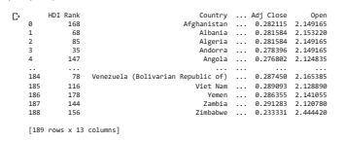
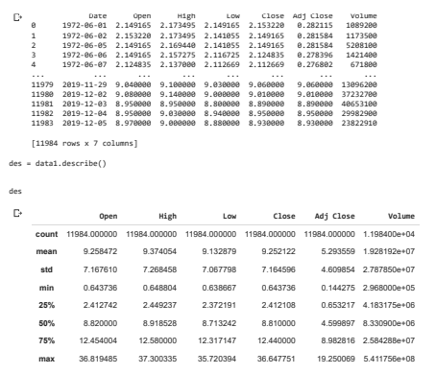
Metode Bayes Ford & IPM
Tampilan Data Indeks Pembangunan Manusia dan Data Ford Saham 1972 - 2019
Tampilan Data 1972 – 2019 Ford Saham
(Sama dengan Yahoo Finance *sesuai)

Slide 34
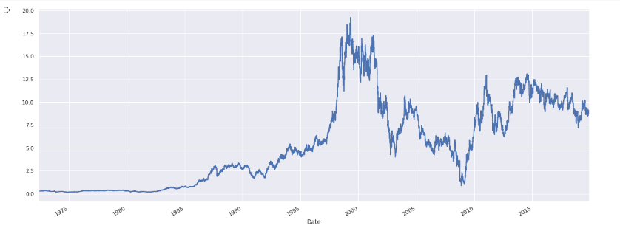
Metode Bayes Ford & IPM
Tampilan Data Grafik 1972 – 2019 Ford Saham
(Sama dengan Yahoo Finance *sesuai)

Slide 35
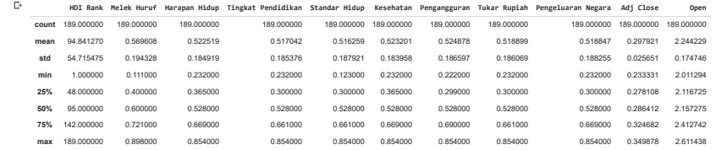
Korelasi Matrix

Slide 36
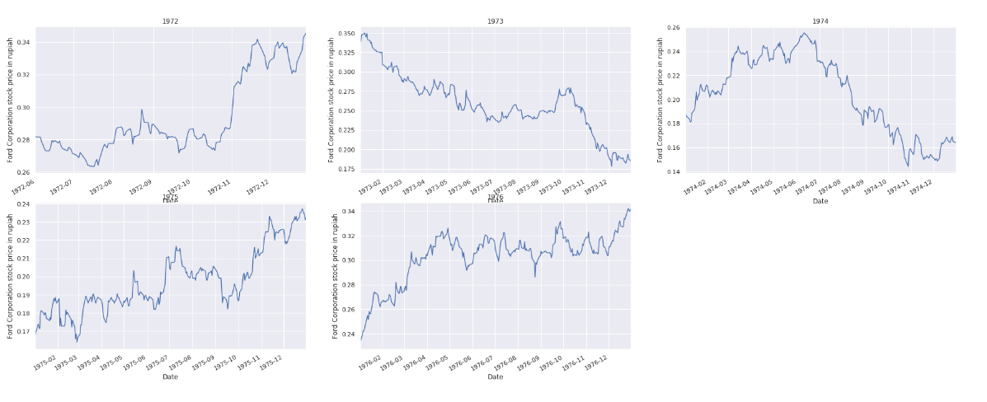
Grafik saham 5 tahun pertama
(1972-1976)

Slide 37
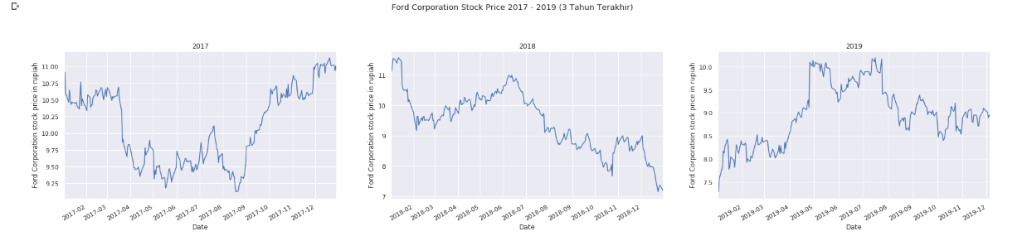
Grafik Saham 3 Tahun Terakhir
(2017-2019)

Slide 38
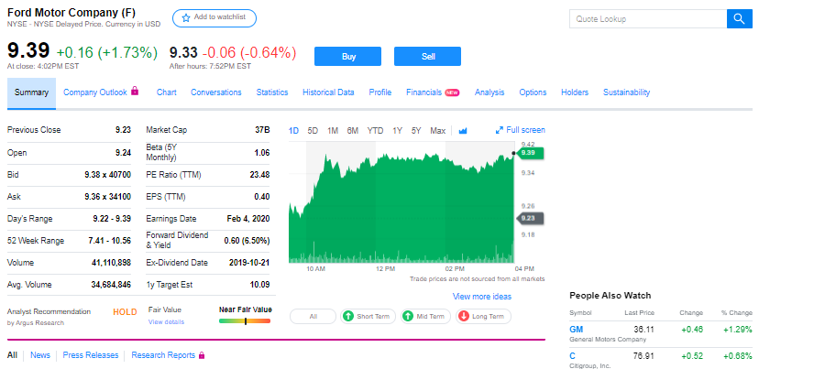
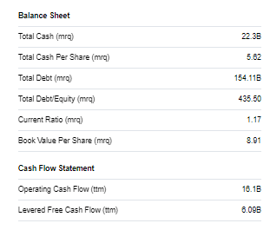
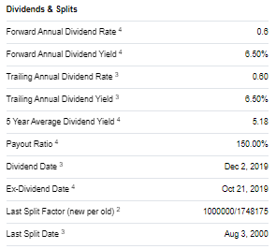
ANALISIS FLUKTUATIF SAHAM TOYOTA 1976 - 2019
Saya mengambil parameter adjusted closed dikarenakan harga penutupan yang disesuaikan dengan aksi korporasi seperti right issue, stock split atau reverse. Saham Ford fluktuaktif karena ekonomi makro dan tingkat inflasi yang tinggi pada sebelum tahun 2000 yang mengakibatkan fluktuasi nilai kurs rupiah terhadap mata uang asing hingga aksi korporasi seperti Ford mengakuisisi Jaguar dan Land Rover yang efeknya akan memberikan kenaikan saham pada Ford yang awalnya hanya ratusan kini mencapai jutaan naik 3x lipat dari data historical yang ada.
Kedua adalah factor proyeksi kinerja perusahaan melihat Indeks Pembangunan Manusia yang ada yang dikaitkan dengan tingkat dividen tunai , rasio nilai buku (PBV) dan tingkat laba Ford. Ford dalam hal ini setelah tahun 2000 sudah menawarkan dividend payout ratio (DPR) yang lebih besar dan hal ini membuat investor bisa memberikan hasil return yang lebih tinggi. Nilai EPS 0.40 membuat investor masih berpikir dua kali untuk inventasi.
Pengaruh fluktuasi harga saham yang ada bisa diakibatkan kebijakan pemerintah sebelum tahun 1999 yang menjadikan krisis moneter dalam hal ini utang terlalu banyak dan menekan perusahaan tertentu. Tahun 2016 – 2019 Saham Ford menurun dikarenakan harus hangout dari Indonesia karena berbagai hal seperti pajak yang tinggi dan pendapatan yang tidak sesuai ekspekstasi.

Slide 39
ANALISIS PERBANDINGAN SAHAM
1993 , 2000, 2002 , 2009

Slide 40
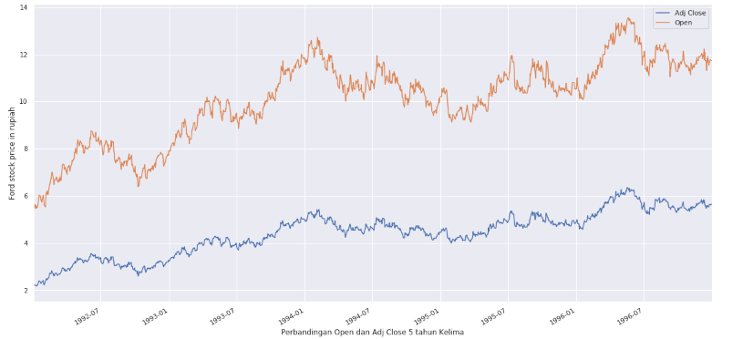

Perbandingan Saham 1993 Fluktuatif

Slide 41
Analisis Saham 1993 Fluktuatif
Langkah Ford ini membuat Model T jadi mobil pertama di dunia yang melewati jalur assembly line. Sekaligus mengenalkan sistem produksi yang efisien kepada pabrikan di seluruh dunia. Untuk meningkatkan produktivitas, Ford juga menerapkan sistem upah buruh pabrik sebesar 5 dolar AS per hari untuk 8 jam kerja.
Pada tahun sebelum 1993 terjadinya inflasi Indonesia mengalami laju inﬂasi yang cukup tinggi dibandingkan tahun sebelumnya terutama pada tiga bulan pertama tahun 1993 secara kumulatif laju inﬂasi Indonesia sebesar 6,44%. Sampai dengan November 1993, laju inﬂasi Indonesia yang diukur dari perubahan Index Harga Konsumen (IHK) telah mencapai 9,24% (kumulatif). Kenaikan inflasi pada tahun ini sebesar 97,77 % dari tahun sebelumnya yaitu pada tahun 1992 sebesar 4,94%. Laju inﬂasi yang cukup tinggi juga dipengaruhi oleh penyesuaian harga BBM yang membuat daya Tarik terhadap Ford menurun serta kaitannya dengan ongkos distribusi.
Pada 1993, sekitar 500 ribu lebih Model T laku di seluruh dunia. Demi mengejar permintaan, Ford pun menambah hingga lebih dari 20 fasilitas produksi dan perakitan yang tersebar di seluruh dunia. Pabrikan mobil ini juga berhasil mengakuisisi Lincoln Motor Company pada 1922, yang kemudian jadi merek mobil mewah Lincoln dan Continental milik Ford. Semenjak itu, bisnis Ford makin maju dan berkembang. Selain Model T yang melegenda, Ford juga memproduksi sejumlah truk dan mobil sedan seperti Mustang yang jadi produk andalan berikutnya. Ford bahkan sempat mengakuisisi serta memiliki saham mayoritas sejumlah produsen mobil global seperti Jaguar, Aston Martin, Volvo, Land Rover, hingga Mazda.

Slide 42
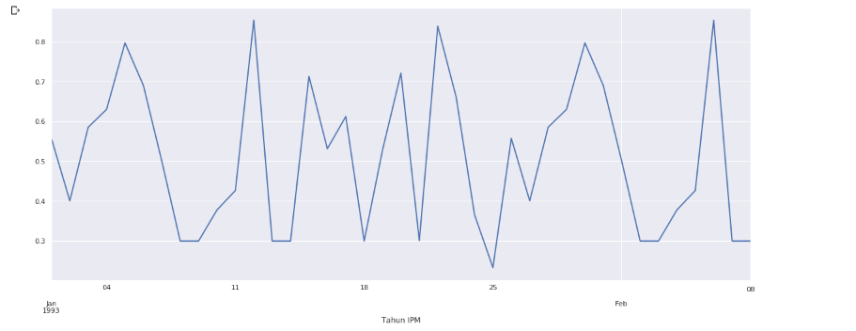
Analisis IPM Terhadap Ford Tahun 1993
IPM 1993
Terbukti bahwa berdasarkan IPM Tahun 1993 bernilai 0.80 % sesuai dengan analisis BPS yang dalam satu tahun biasanya IPM naik sekitar 0.89. Kaitannya dalam saham adalah standar hidup yang ada meningkat dan design mobil pada tahun 1993 lebih kepada anak muda dengan adanya terobosan model T oleh Ford sehingga saham Ford naik secara signifikan pada tahun tersebut walaupun terjadi krisis ASEAN namun itu tidak terlalu berpengaruh ke industri otomotif dikarenakan Ford berinovasi mengeluarkan produk terbaru dan masih dibutuhkan oleh masyarakat Indonesia maupun dunia.

Slide 43

Perbandingan Saham 2000 Penurunan Ford
Perlu dilakukan analisis

Slide 44

Analisis Saham Ford Tahun 2000 – 2005
Resesi ekonomi dunia membuat bisnis Ford mengalami kemunduran. Cicit Henry Ford, Bill Ford yang menjabat sebagai Executive Chairman pun melakukan revitalisasi perusahaan pada 2000. Ia mulai mengubah ukuran produknya yang terkenal besar, menghentikan penjualan model yang tidak efisien dan kurang menguntungkan, menutup 14 pabrik di seluruh dunia, serta memotong hampir 30 ribu pekerja. Ford juga mulai fokus terhadap pengembangan kompak SUV dan mulai melakukan eksperimen dengan teknologi hibrida. Dengan kondisi pasar yang kurang menguntungkan, Ford mulai kesulitan untuk meningkatkan penjualan dan mempertahankan keuntungan yang pada akhirnya 5 tahun sahamnya menjadi menurun.
Tahun 2004 Ford dan Toyota menandatangani persetujuan kerjasama yang memberikan akses pada Ford untuk menggunakan teknologi hibrida Toyota, sebagai gantinya Ford juga memberikan beberapa lisensi patennya pada Toyota → Saham Ford Menurun dan Toyota Meningkat
Tahun 2005 Ford mengumumkan target untuk memproduksi 250.000 kendaraan hibrida sampai 2010, namun di pertengahan 2006 mereka mengumumkan lagi mungkin tidak akan mencapai target itu karena ongkos tinggi dan sedikitnya pasokan baterai dan komponen sistem penggerak

Slide 45

Analisis IPM Terhadap Ford Tahun 2000 ( 2001 - 2005)
IPM Ford
Terbukti bahwa berdasarkan IPM Tahun 2000 bernilai 0.6 % dikarenakan pada masa ini Indonesia masih memulihkan krisis ekonomi dan nilai tukar rupiah pada masa pemerintahan B.J Habibie Kaitannya dalam saham adalah standar hidup mengalami penurunan dikarenakan harus mementingkan kebutuhan sandang , pangan dan papan baru bisa membeli mobil Ford akan tetapi pada tahun ini lapangan pekerjaan meningkat dan penurunannya disebabkan oleh factor internal perusahaan Ford terhadap SDM yang ada di Indonesia dengan didirikan PT Ford Motor Indonesia (FMI) diresmikan pada bulan Juli 2000 sebagai Agen Tunggal Pemegang Merek (ATPM) Ford di Indonesia. FMI merupakan perwakilan Ford Motor Company (FMC) di Indonesia. Kebijakan pemerintah terkait pengembangan bisnis dimulai pada tahun 2000-an

Slide 46

Perbandingan Saham Penurunan Tahun 2009
Perlu dilakukan Analisis

Slide 47
Analisis Saham Ford Tahun 2009-2010
Bulan November 2008 menjelang 2009, Ford mengurangi kepemilikan sahamnya di Mazda dari 33.4% menjadi 13.4%.
Tanggal 18 November 2010, Ford mengurangi lagi kepemilikan sahamnya hingga menjadi 3% saja, hal ini bertujuan untuk meningkatkan fleksibilitas untuk mengembangkan pasar di negara berkembang. Ford dan Mazda tetap menjadi partner strategis melalui pertukaran informasi teknologi, termasuk pabrik joint ventura di Flat Rock, Michigan yang disebut Auto Alliance.
Kebijakan Pemerintah UU No 25 Tahun 2007 Penanaman Modal → Pengurangan Tax Holiday dimana Jika Kebijakan tax holiday tetap dilanjutkan maka perlu diperlukan beberapa revisi, misalkan dari sisi kriteria durasi waktu agar tidak terlalu banyak potensial loss dari penerimaan pajak serta memperbaiki landasan hukum tax holiday yang semula hanya berasal dari Pasal 18 ayat (7) UU No. 25 tentang Penanaman Modal, agar dimasukkan kedalam UU PPh supaya mempunyai landasan hukum yang lebih kuat, karena seharusnya ketika berbicara pajak maka acuan hukumnya juga harus berasal dari ranah pajak juga sebagai lex specialis. → Akibatnya beberapa investor mulai tidak tertarik dengan Ford dan alhasil saham pada tahun ini menurun meskipun telah meningkatkan usahanya dengan mengakuisisi beberapa perusahaan truk dan lainnya.
Keadaan ekonomi Indonesia terbaik pada tahun ini sejak krisis 1997 menjadikan pihak pemerintah membuat kebijakan untuk antisipasi agar tidak turun perekonomiannya . Menurut saya UU No.25 Tahun 2007 menganut prinsip non-discriminatory bahwa negara tidak boleh memberikan perlakuan istimewa kepada investor domestic. Jadi jika negara dengan alasan pengembangan UKM misalnya membedakan pasar otomotif Indonesia dengan ford,jaguar dan lainnya bisa digugat dengan peraturan ini serta adanya pengambilalihan dengan kompensasi harga pasar menurut saya masih kurang efektif.

Slide 48

Analisis IPM Terhadap Ford Tahun 2009
IPM 2009
Terbukti bahwa berdasarkan IPM Tahun 2009 bernilai 0.8 % dikarenakan pada masa ini Indonesia berjaya pada perekonomian terlepas dari krisis 1997 dan nilai tukar rupiah sudah cukup stabil serta adanya subsid BBM dan swasembada pangan yang dilakukan oleh SBY pada masa pemerintahan. Kaitannya dalam saham adalah standar hidup mengalami kenaikan akan tetapi pada tahun ini kebijakan tentang penanaman modal saham yang dilakukan pemerintah kurang efektif karena mengandung prinsip non-discriminatory bahwa negara tidak boleh memberikan perlakuan istimewa kepada investor domestic.

Slide 49

Perbandingan Saham Penurunan Tahun 2016-2019 & Analisis Saham
Perlu Dilakukan Analisis
Pada tanggal 25 Januari 2016, Ford memutuskan hengkang dari pasar Indonesia dan Jepang. Ford Motor Indonesia, agen tunggal Ford menyatakan bahwa mereka telah menunjuk RMA Group, sebuah perusahaan yang berbasis di Thailand, sebagai pelaksana layanan purna jual, garansi, dan ketersediaan suku cadang Ford di Indonesia.Kelemahan Ford dalam kancah persaingan bisnis otomotif di Indonesia dipicu sejumlah faktor. Salah satunya, kata dia, keberadaan Ford di Indonesia tidak didukung dengan industri komponen. Hal ini berbeda dengan industri kendaraan bermotor lain yang juga membangun struktur industri komponen di Indonesia. → Hanya mengandalkan Pasar Indonesia.

Slide 50

Korelasi Matrix IPM Terhadap Ford
Parameter I | Parameter 2 | Perbandingan | Saham Akhir
Standar Hidup | Open | Berbanding Terbalik | Fluktuatif
Standar Hidup | Adj Close | Berbanding Terbalik | Fluktuatif
Standar Hidup | Tukar Rupiah | Berbanding Lurus | Naik
Standar Hidup | Pengangguran | Berbanding Terbalik | Fluktuatif
Standar Hidup | Kesehatan | Berbanding Lurus | Naik
Standar Hidup | Tingkat Pendidikan | Berbanding Lurus | Naik
Standar Hidup | Harapan Hidup | Berbanding Lurus | Naik
Standar Hidup | Melek Huruf | Berbanding Lurus | Naik
Contoh :
Standar Hidup berbanding terbalik dengan pengganguran artinya jika pengangguran bertambah maka standar hidup berkurang.
Standar Hidup berbanding lurus dengan tingkat pendidikan artinya jika tingkat pendidikan bertambah maka standar hidup bertambah.

Slide 51

Distribusi Normal Terkait ←→ Bayes Metode – Saham Ford

Slide 52

Penyebaran Data Distribusi Normal Terkait ←→ Bayes Metode – Saham Ford

Slide 53

Analisis Distribusi Normal Terkait ←→ Bayes Metode – Saham Ford
Analisis Saham Open Ford Jumlah Data 11984 Fluktuatif *Hipotesis Saham Fluktuatif ditolak berdasarkan metode bayes
Mean = 9.00 → Open
Mean = 5.29 → Adj Close
Standar Deviasi = 7.16
Taraf Nyata = α = 0.8821 = 2 x 0.44105
Daerah Penerimaan = 1 – α = 1 – 0.8821 = 0.1179 = 2 x 05895 estimasi 0.059

Slide 54

Kesimpulan Data Distribusi Normal Terkait ←→ Bayes Metode – Saham Toyota
Saham Ford pada tahun 1972 – 2000 baik dikarenakan adanya inovasi dan akuisisi akan tetapi adanya krisis ekonomi di asia pada tahun 1990-an sementara setelah akuisisi sahamnya menjadi menurun ditambah lagi dengan inovasi produk pada tahun 2000 sampai 2019 yang masih melakukan inovasi akan teapi menyerah ditengah jalan ketika bekerja sama dengan Toyota dalam menciptakan mobil ramah lingkungan
Didapat prediksi saham Ford
1976 – 2019 yakni :
49.1% Positif → Naik → Bagus
50.9% Negatif → Turun → Tidak bagus
Walaupun sahamnya lebih bagus akan tetapi Ford tidak bisa mempertahankan hingga tahun tertentu (2019)

Slide 55
Probability Bayes Ford
Probability Awal & Akhir Saham Jumlah Data 10000
P(B1) = 0,028
P(B2) = 0,024
Probabilitas Transisi
P(A1 I B1) = 0,028 + 0,024 = 0,052
P(A2 I B1) = 0,033
P(A1 I B2) = 0,033
P(A2 I B2) = 0,028 + 0,024 = 0,052
Probabilitas Saham Tahun Awal yang diterima Toyota
P(A1) = P(A1 I B1) P(B1) + P(A1 I B1) P(B2)
= 0.052 x 0.028 + 0.052 x 0.024
= 0.002704
P(A1) x 100 = 0.27
Probabilitas Saham Tahun Akhir yang diterima Toyota
P(A2) = P(A2 I B1) P(B1) + P(A2 I B2) P(B2)
= 0.033 x 0.028 + 0.052 x 0.024
= 0.00002172
P(A2) x 100 Data = 0.2172
Probabilitas priori diketahui (diberikan) sebelum nilai saham berubah dilakukan.
Probability Posteori untuk saham yang diterima berasal dari nilai saham yang sama → Jumlah Data 10000
P(B1 I A1) = P(A1 I B1) P(B1) / P(A1)
= 0.052 x 0.028 / 0.27 = 0.0053
Hipotesa diterima karena benar
(Saham Open, Low, High serta Close tidak selalu bernilai sama)
Probability Posteori untuk saham yang diterima berbeda dari saham sebelumnya → Jumlah Data 1000
P(B1 I A2) = P(A2 I B1) P(B1) / P(A2)
= 0.033 x 0.028 / 0.2172
= 0.0004
P(B2 I A1) = P(A1 I B2) P(B2) / P(A1)
= 0.033 x 0.024 / 0.27
= 0.0293333
Probabilitas posteriori dapat dihitung dengan menggunakan teorema Bayes bila eksperimen telah dilakukan dan terjadi event tertentu yang diamati.

Slide 56

Geometric Brownian Motion
Pada Toyota dan Ford

Slide 57
Brownian Motion
Brownian motion adalah kejadian acak yang terjadi pada waktu kontinu, dengan pergerakan yang kontinu daripada diskrit.
Contoh kejadian random dapat dihasilkan dengan membalik sebuah koin koin setiap periode, dengan arah yang ditentukan dengan apakah koin adalah sisi head atau tails → Kalau dalam saham biasanya 5 tahun pertama dan terakhir
Brownian motion, kita harus membalik koin jauh lebih cepat dan mengambil langkah sangat kecil di setiap titik

Slide 58
Brownian Motion
Misalkan Z(t) merepresentasikan nila dari kejadian acak, jumlah kumulatif dari semua gerakan setelah periode t
Secara teknis Brownian motion adalah kejadian acak dengan mengikuti karateristik :
- Z(0) = 0
- Z(t + s) – Z(t) adalah distribusi normal dengan mean 0 dan varian s
- Z(t + s1) – Z(t) adalah independent dari Z(t) – Z(t – s2) dimana s1, s2
>0. yang mana nonoverlapping increment secara independent didistribusi.
- Z(t) adalah kontinu

Slide 59


Geometric Brownian Motion
Geometric Brownian motion adalah penyempurnaan dari arithmetic Brownian motion, dimana mencegah nilai X(distribusi normal) menjadi negative, yang menjadi pemodelan yang buruk bagi harga saham.
Sebuah persamaan di mana drift dan volatilitas bergantung pada harga saham , dinamakan ito process
Maka ito process dapat ditulis dengan persamaan
Proses ini dikenal sebagai geometric Brownian motion (GBM)
Geometris Brownian Motion membantu kita melihat jalur apa yang mungkin mengikuti harga saham dan membuat kita siap untuk apa yang akan datang. Tentu saja, tidak pernah mungkin untuk memprediksi masa depan yang tepat, tetapi metode statistik ini memberi kita kesempatan untuk menciptakan perdagangan yang sehat dan strategi lindung nilai yang dapat kita andalkan.

Slide 60





Analisis Geometric Brownian Motion Pada Toyota 1976 – 2019
So = Harga awal saham dengan mengalikan nilai awal untuk mendapatkan prediksi dari
beberapa hari perdagangan di bulan yang ditunjuk.
Dt = kenaikan waktu yang ada biasanya harga penutupan saham
T = panjang waktu yang ingin di prediksi dimana terdapat waktu awal , akhir juga
Mu = pengembalian rata rata harga saham dalam rentang tanggal historis yang dipilih
Drift = pergerakan panjang harga saham
Difusi = fluktuasi jangka pendek
Sigma = standar deviasi pengembalian saham pada bulan tertentu serta akan berkontribusi dengan mengskalakan besarnya fluktuatif dengan volitilitas historis harga saham.
b = array untuk menambahkan keacakan saham
W = adalah jalur brown dan bagaimana harga saham berfluktuasi dari satu titik ke titik lainnya.

Slide 61

Analisis Geometric Brownian Motion Pada Toyota 1976 – 2019
Dari prediksi kita bisa melihat mayoritas berada 150.000 sampai dengan 170.000 dikarenakan Toyota di tahun 2019 ini sudah menjadi Raja Industri Otomotif mengalahkan Mitsubishi dengan penjualan total 25 482 Unit tiap tahunnya sementara itu Suzuki juga berniat ingin bekerja sama dengan Toyota dalam Saham atau meningkatkan produk yang ada yang lebih environment dan hemat energi → Dividen meningkat.

Slide 62

Analisis Geometric Brownian Motion Pada Ford 1972 – 2019
Dari prediksi kita bisa melihat mayoritas berada 10.000 – 12.500 menandakan penurunan saham ford yang cukup signifikan dikarenakan biaya garansi dan diskon serta Keputusan perusahaan mobil Ford untuk menghentikan operasinya dan hengkang dari Indonesia menuai gugatan dari enam grup usaha penjualan dan servis Ford yang membawahi 31 outlet dealer membuat saham stock price menurun secara signifikan

Slide 63
DOKUMENTASI
https://github.com/faerrens/UAS-Probstok
IINFO GRAFIS
https://www.instagram.com/p/B6I7LO8nprhahpSAbwwHLWJYGBntfCOlqzD8wk0/?igshid=1lsql1kzdi3m1

Slide 64
Thank You

